Slide 1



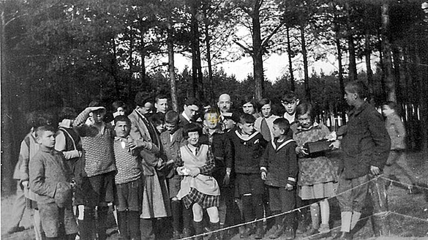
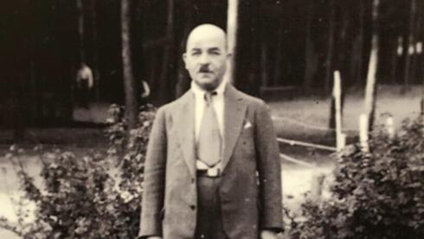

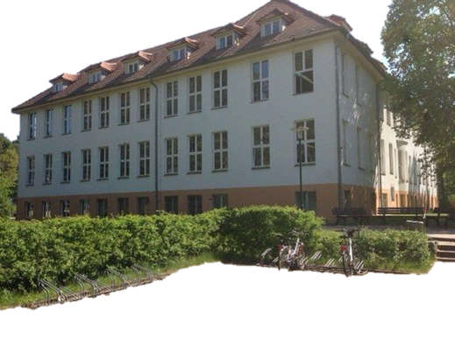
מיוחד
במינו
מדינת ישראל
משרד החינוך
המינהל הפדגוגי
האגף לחינוך מיוחד
אגף א’ חינוך מיוחד
משרד החינוך
סָאלִי בַּיַּיִן:
גִּיבּוֹר יְהוּדִי שֶׁאָהַב יְלָדִים

